Slide 1


presentation_text
데이터베이스란?
공용으로 활용하기 위해 통합하여 저장한 운영 데이터의 집합
계층형 데이터베이스의 특징
01 한 레코드는 필드로 구성되며 다른 레코드들의 포인터로 구성
02 빠른 접근 속도
03 데이터 변화에 대한 유연성 낮음
DBMS(Database Management System)
다수의 응용소프트웨어 및 사용자가 데이터베이스에 접근하여 원활하게 사용할 수 있도록 중간에서 관리해주는 시스템

Slide 2



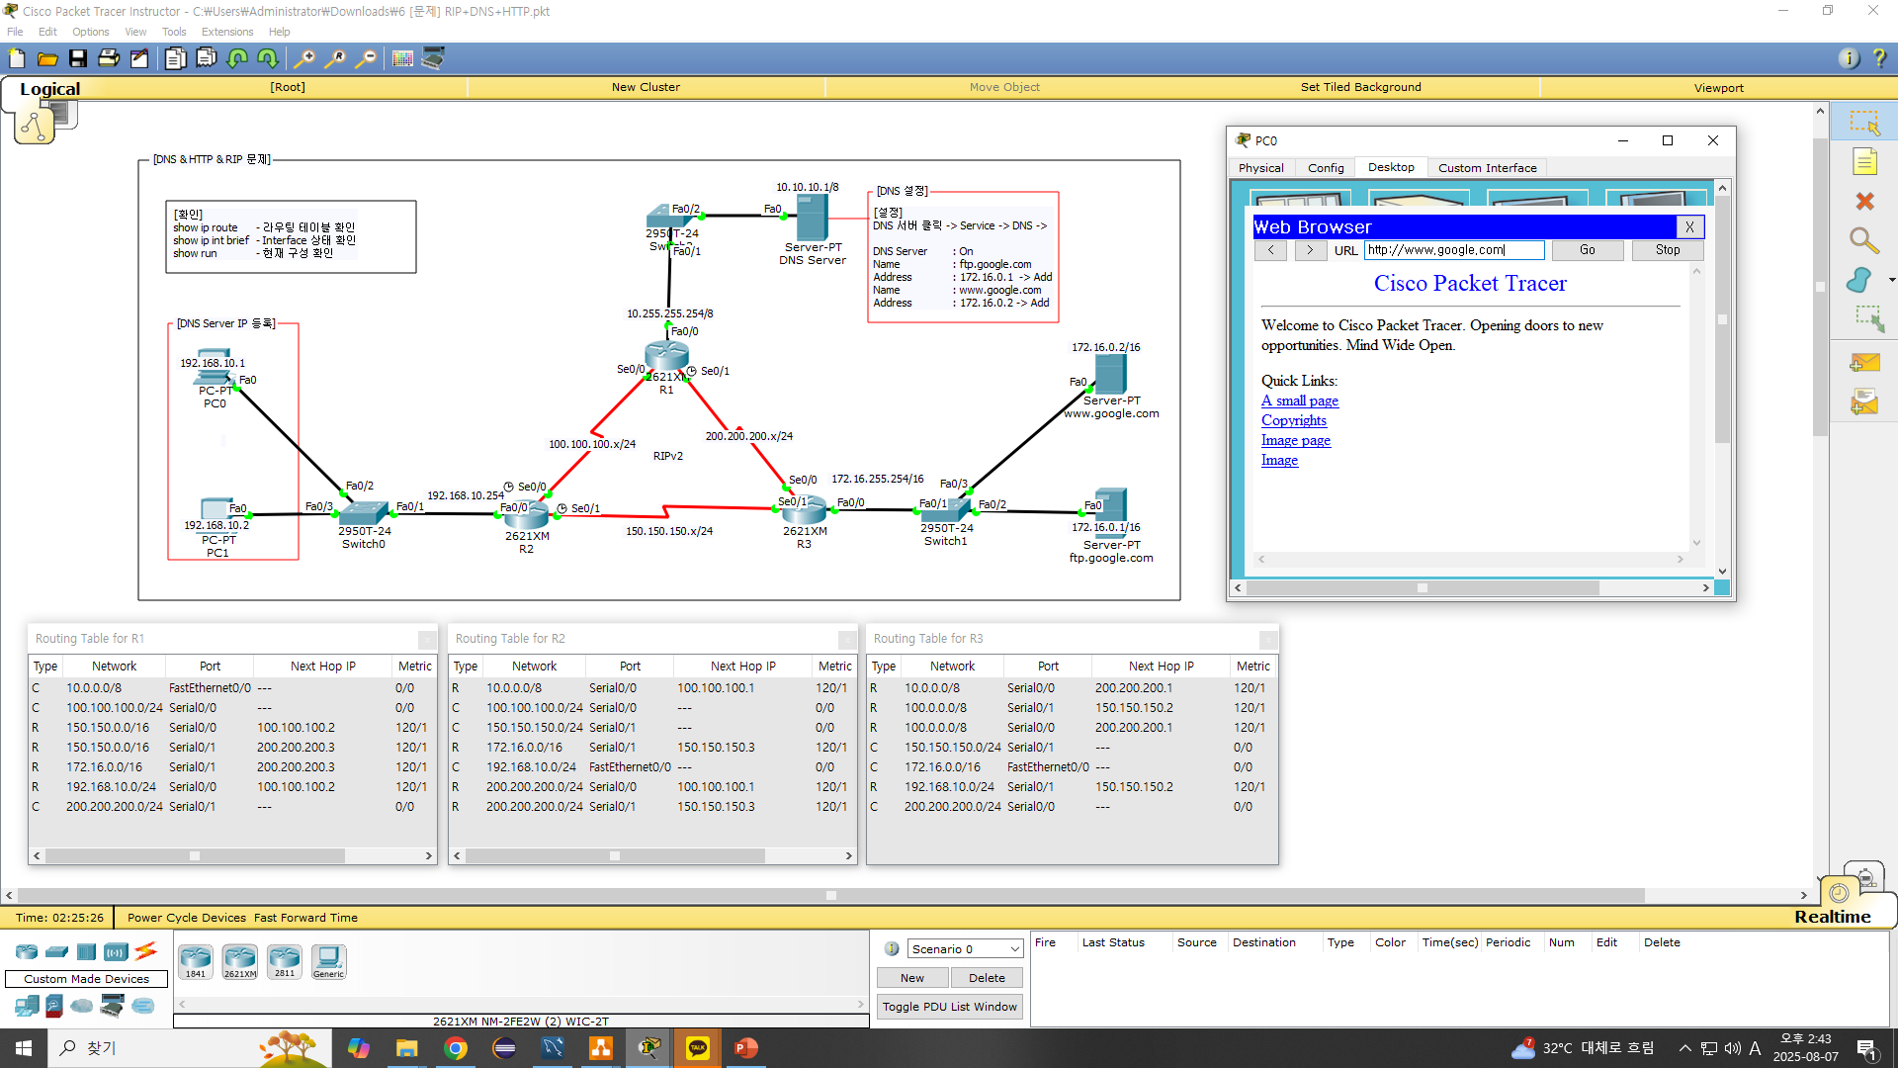
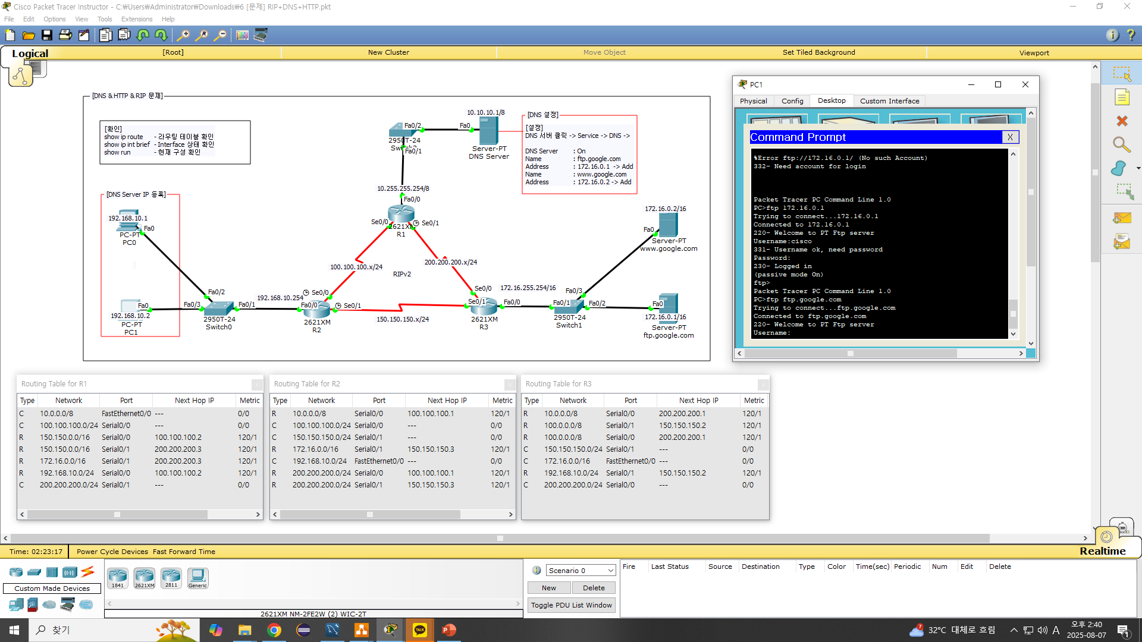
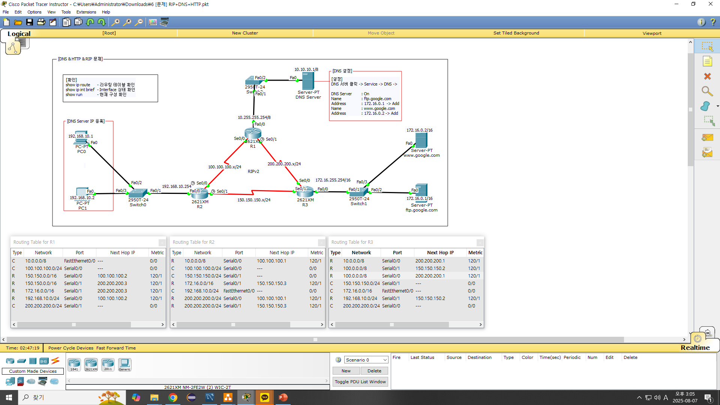
Cisco Packet Tracer 02
presentation_photo
Cisco Packet Tracer 02
PC0
[Web Brower]
www.google.com입력
출력결과
PC1
[Command Prompt]
ftp ftp.google.com 입력
출력결과

